Slide 1
Проблемные аспекты обращения с ТКО при взаимодействии с УК, ТСЖ, ЖСК.
04.07.2023

Slide 2
4 кластер г. Благовещенск, Благовещенский МО, Ивановский МО, Тамбовский МО.
Жилой фонд ≈ 8 млн. кв. м.
Договоры рег. оператора (ППРФ 1156 от 12.11.2016г.) с УК, ТСЖ и ЖСК – 40 шт.
на 114 многоквартирных домов.
Договоры рег. оператора (ППРФ №354 от 06.05.2011г.) с населением:
Благоустроенный жилой фонд – 3 тыс. домов.
Неблагоустроенный жилой фонд – 5 тыс. домов
ППРФ – Постановление Правительства Российской Федерации ⃾
04.07.2023

Slide 3
Содержание контейнерных площадок УК, ТСЖ и ЖСК
Постановление
Госстроя №170
от 27.09.2003г.
Правила благоустройства муниципального образования
ПП РФ №491
от 29.08.2006г.
ПП РФ №290
от 03.04.2013г.
04.07.2023

Slide 4
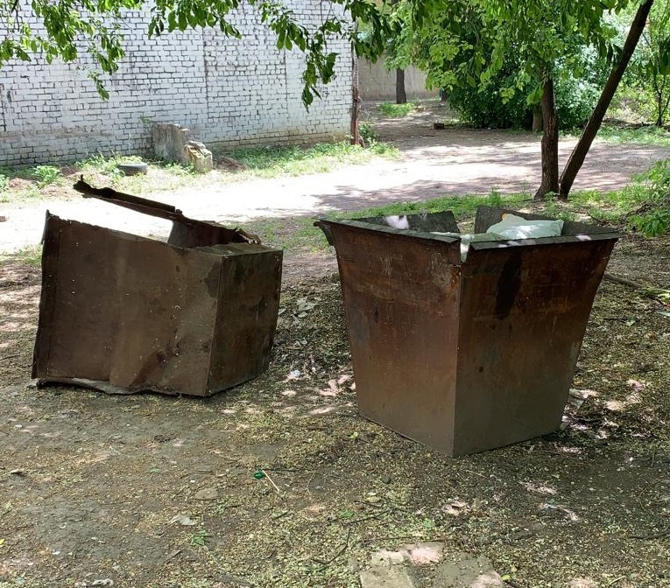
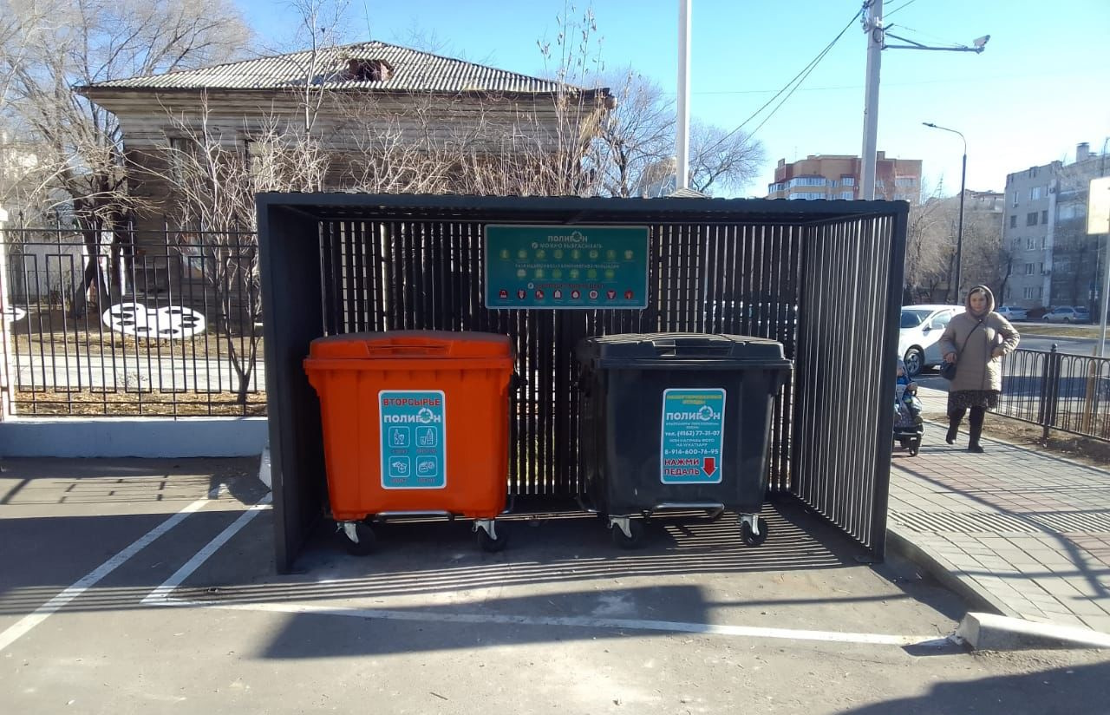
Содержание КП
Не соответствует
требованиям СанПиН
Соответствует
требованиям СанПиН
04.07.2023

Slide 5
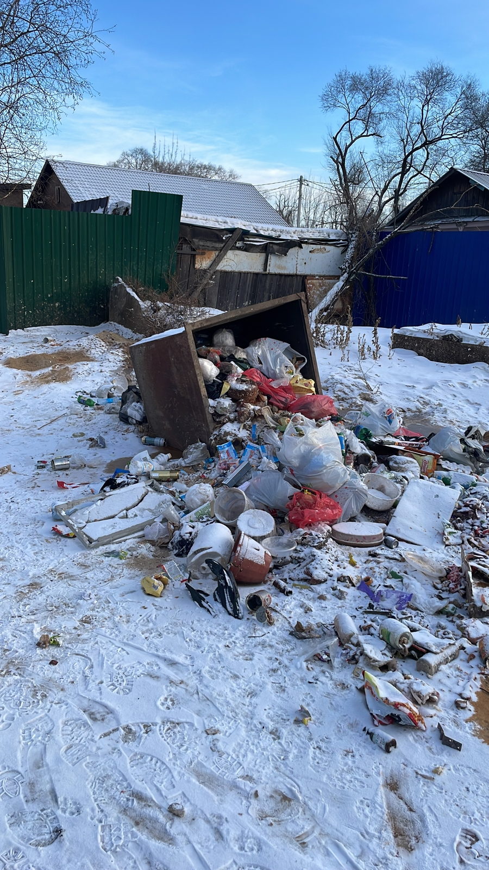
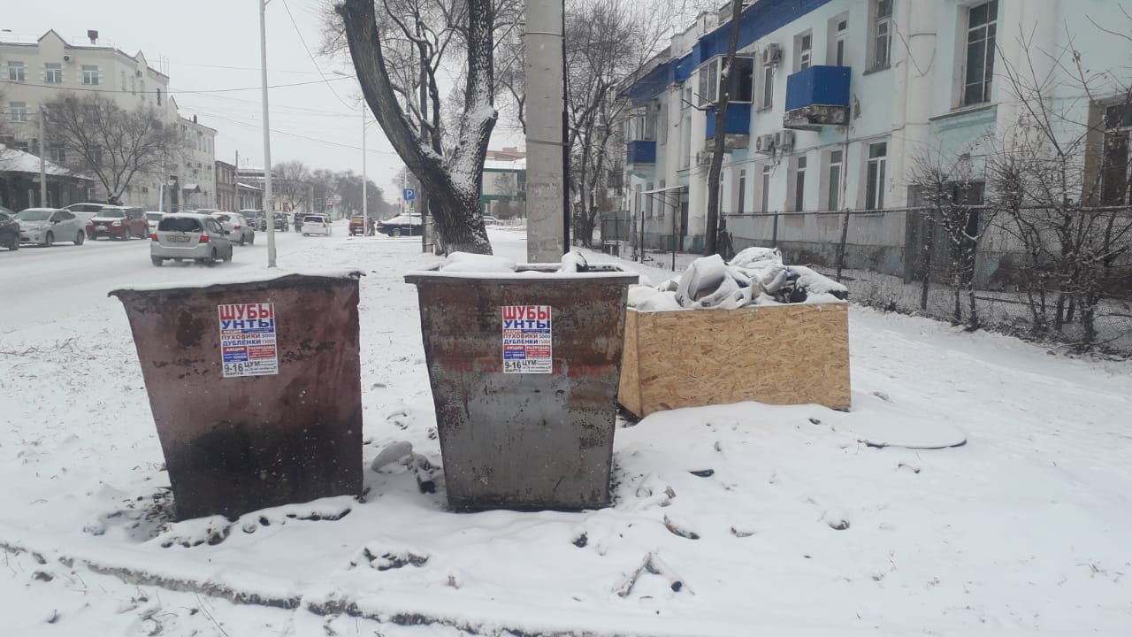
Ненадлежащее содержание сборников для ЖБО
04.07.2023

Slide 6
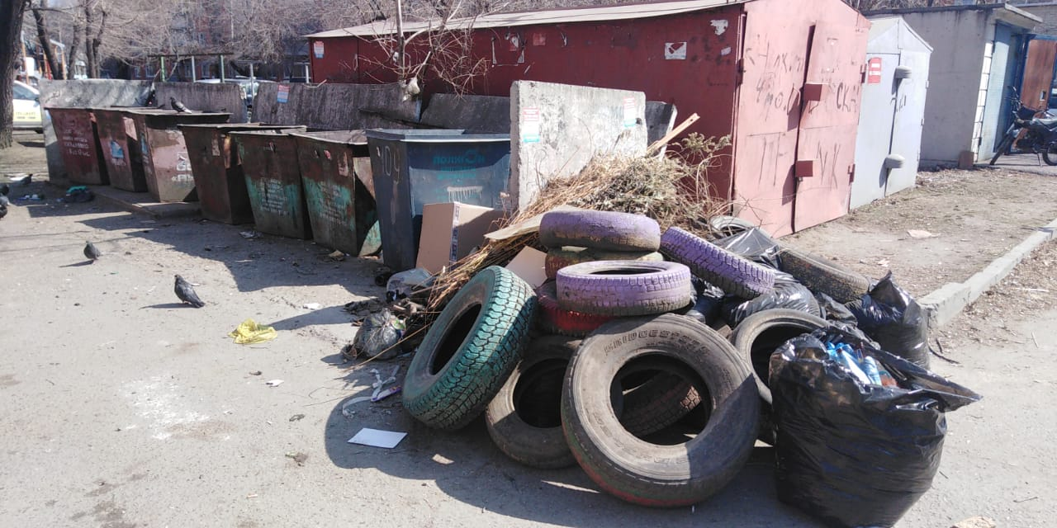
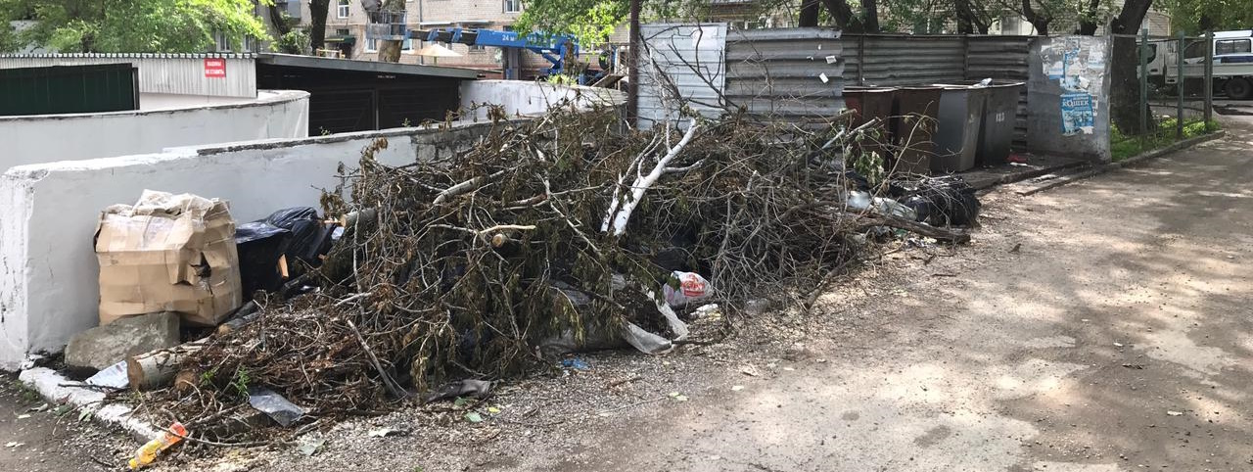
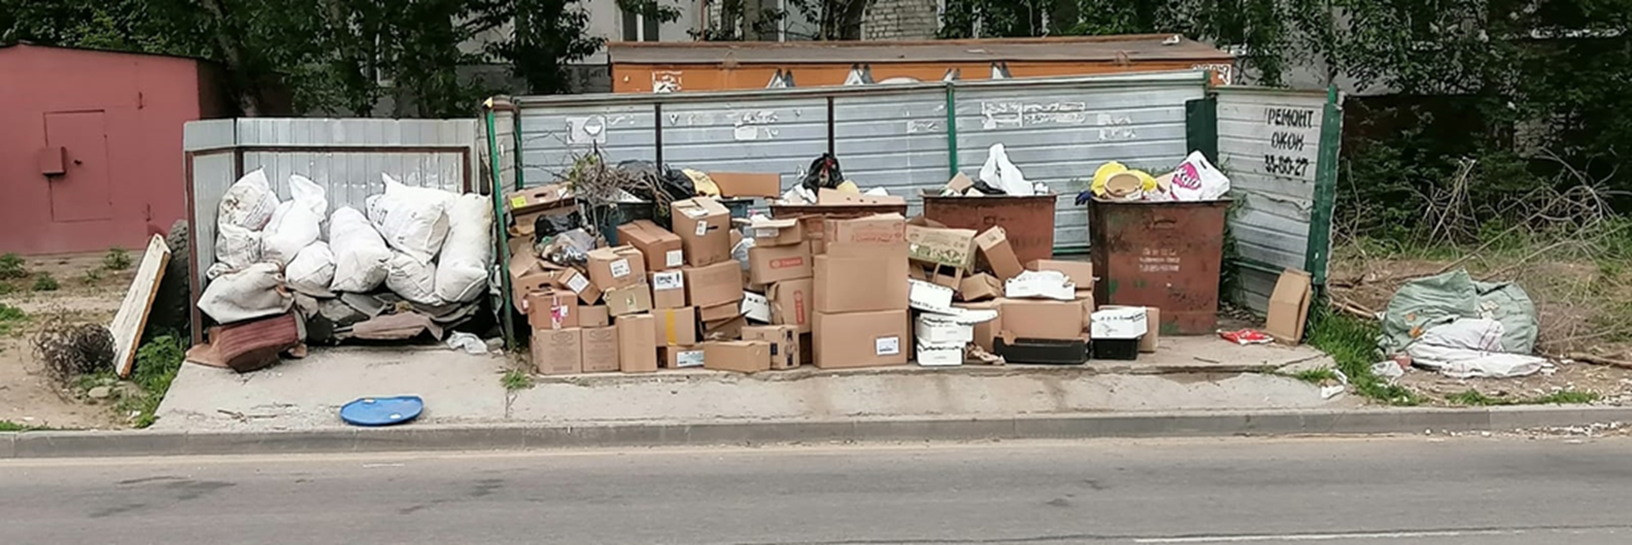
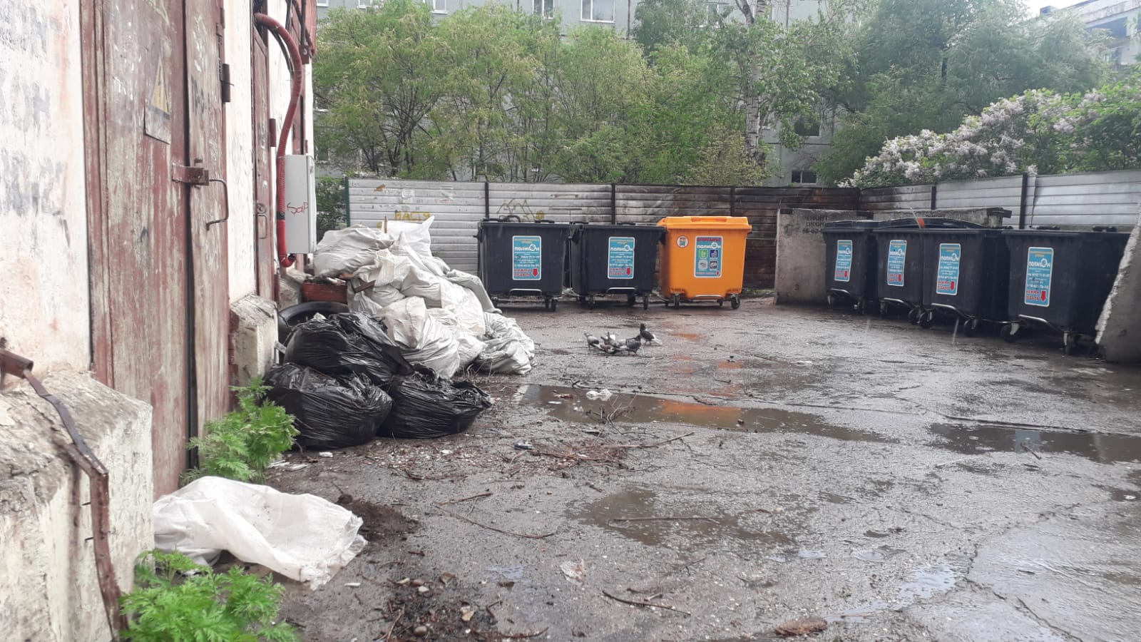
Захламленные КП
04.07.2023

Slide 7
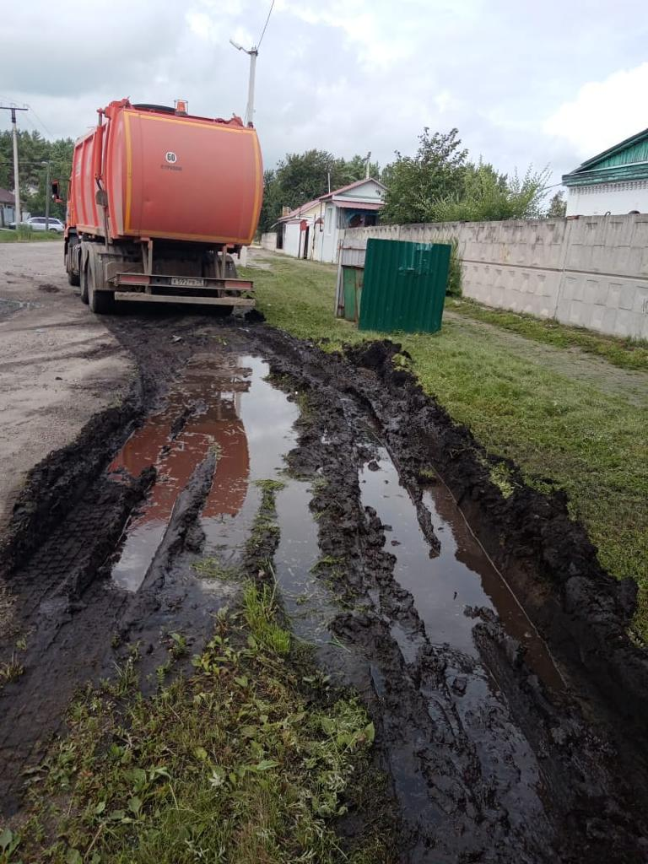
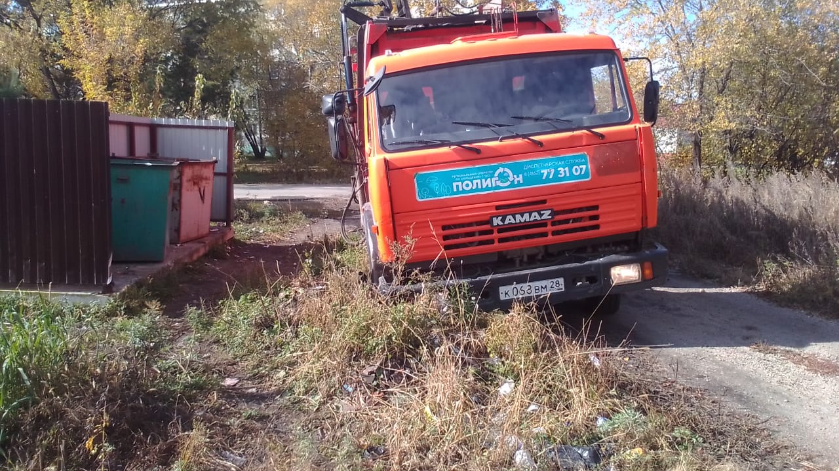
Плохие подъездные пути
04.07.2023

Slide 8
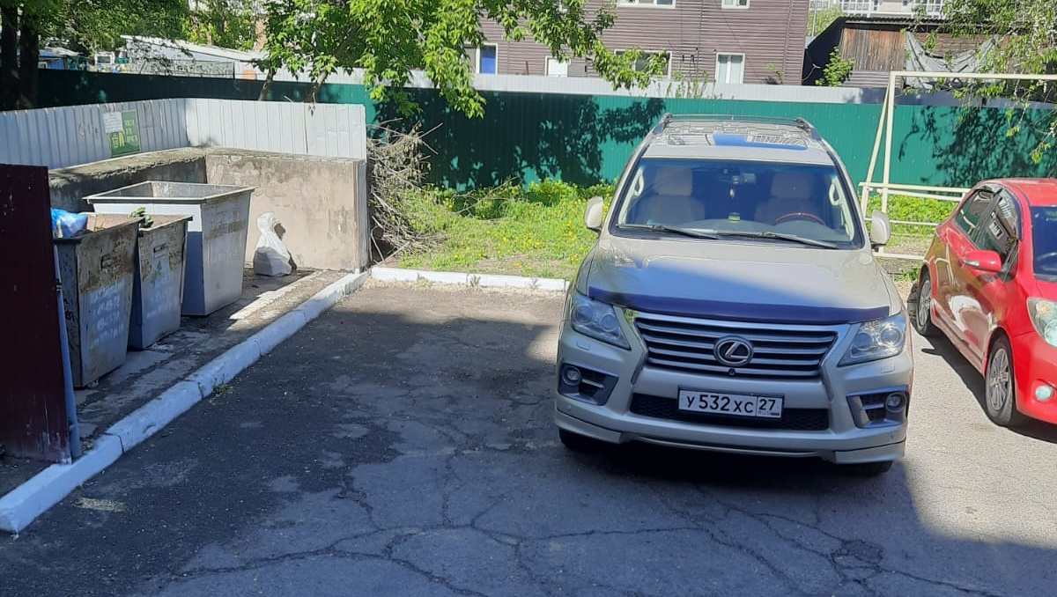
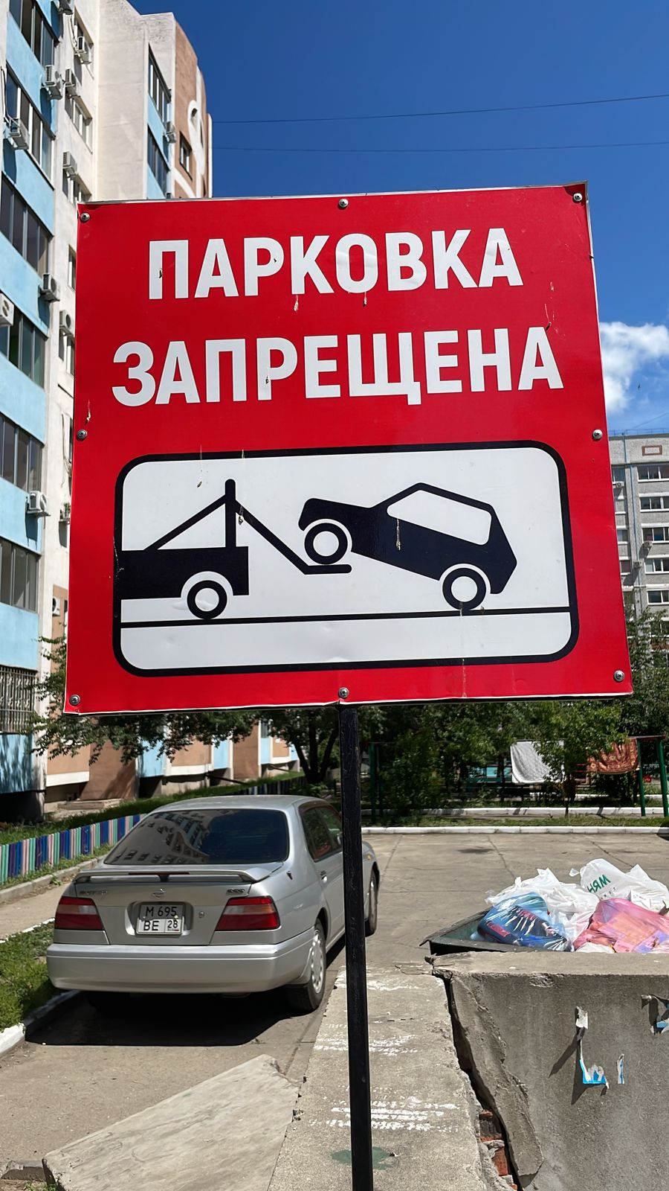
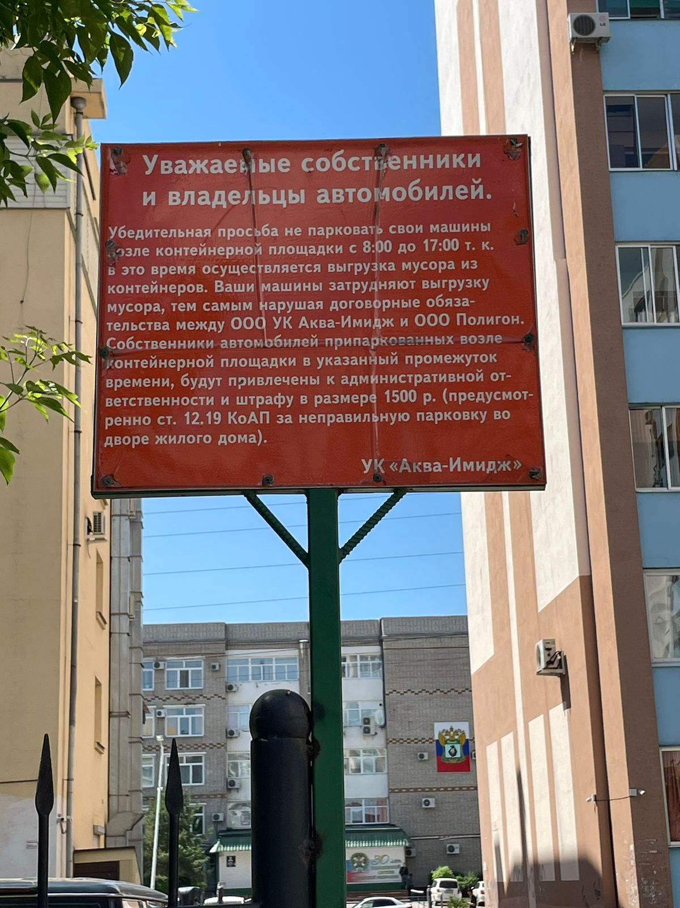
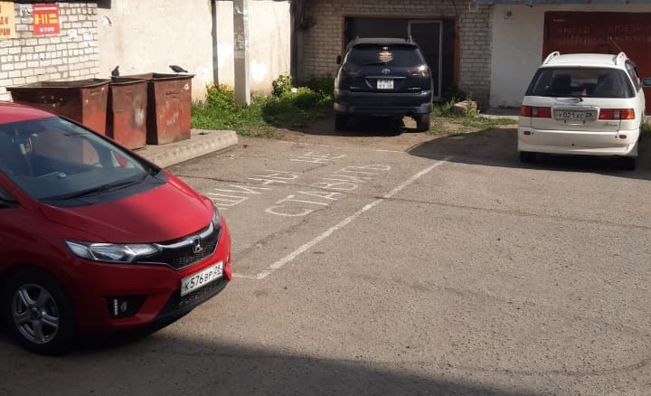
Парковка авто рядом с КП
04.07.2023

Slide 9
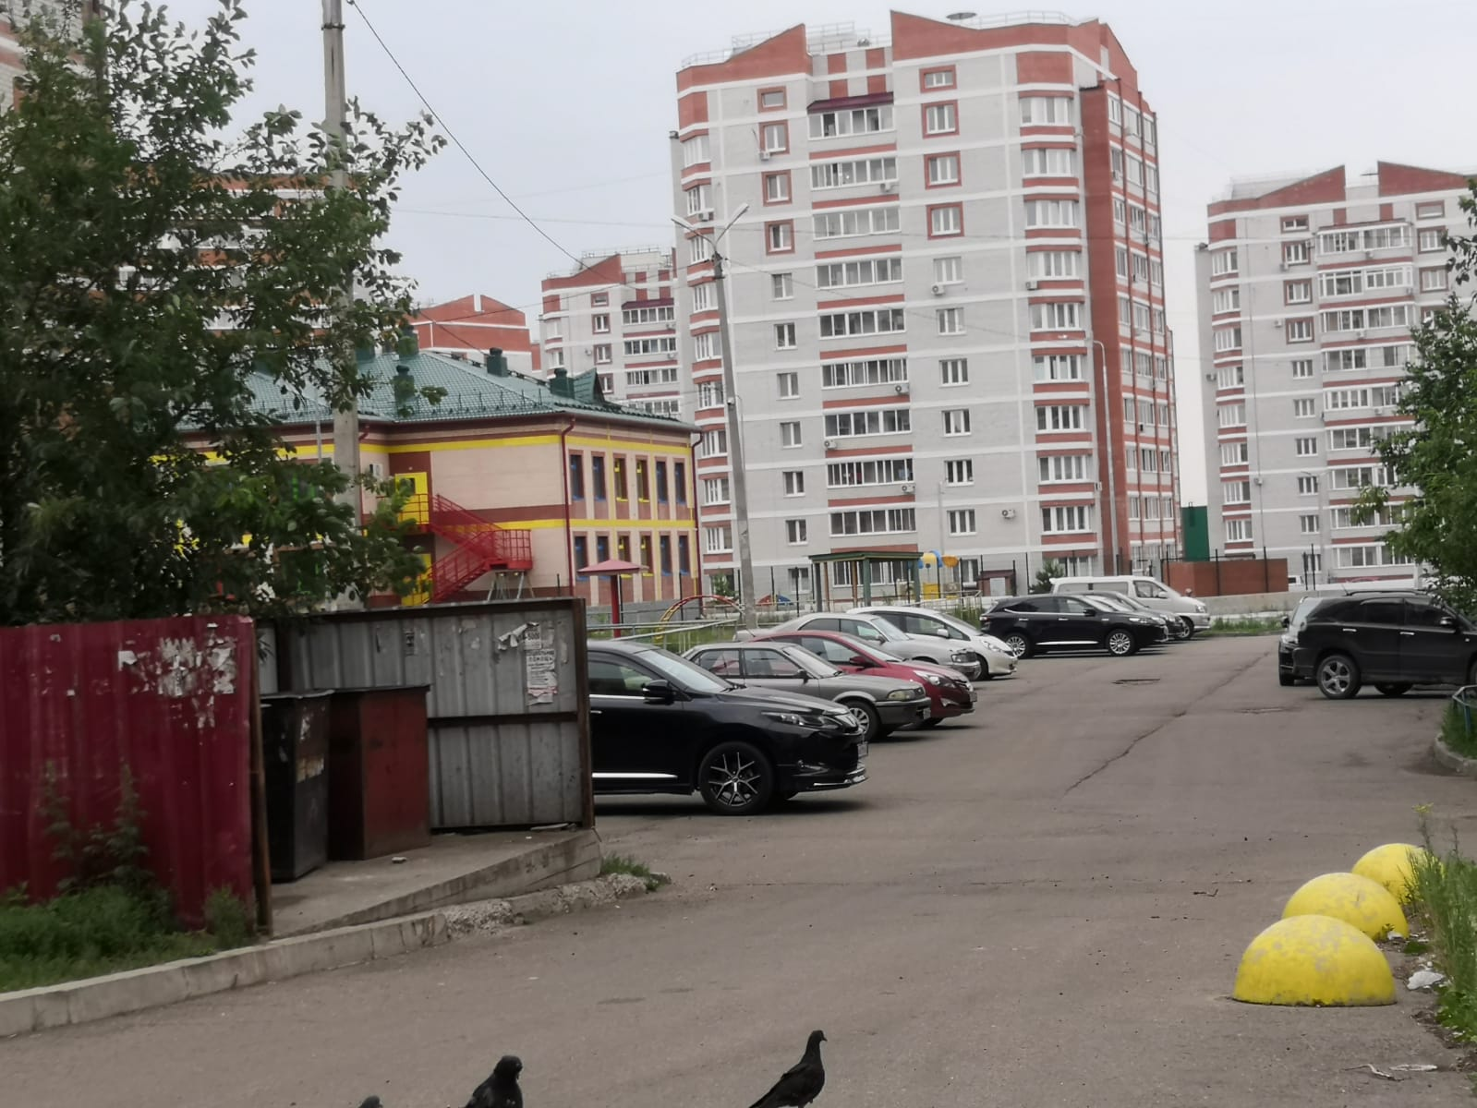
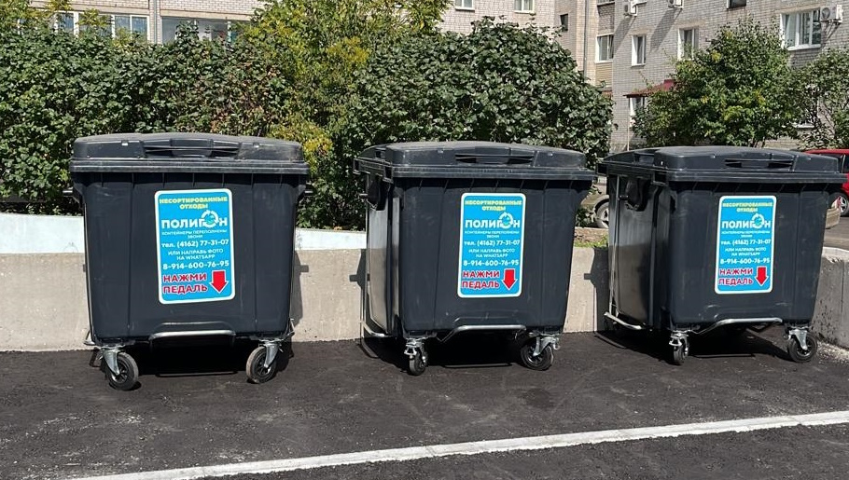
Оборудованный подъезд к КП
04.07.2023

Slide 10
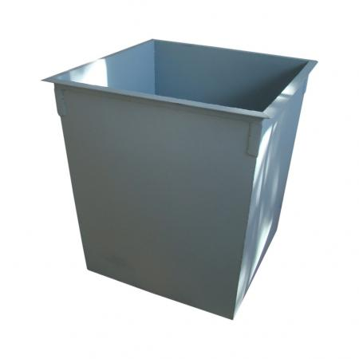
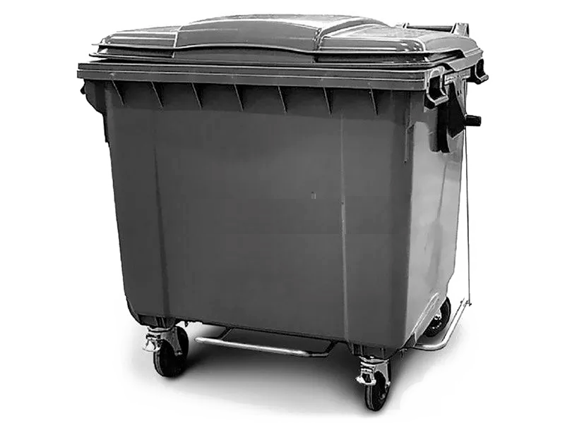
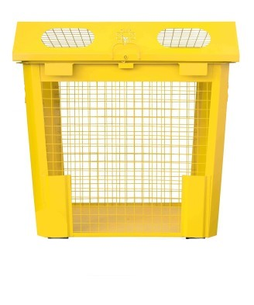
Расходы регионального оператора на приобретение контейнеров
2019г. – 19 шт. (193 тыс. руб.)
2021г. – 57 шт. (893,8 тыс. руб.)
2022г. – 156 шт. (2 млн. 248 тыс. руб.)
2023г. – 50 шт. (645 тыс. руб.)
2021г. – 275 шт. (4 млн. 85 тыс. руб.)
2023г. – 214 шт. (3 млн. 526 тыс. руб.)
2020г. – 45 шт. (395,9 тыс. руб.)
2021г. – 127 шт. (1 млн. 583 тыс. руб.)
04.07.2023

Slide 11
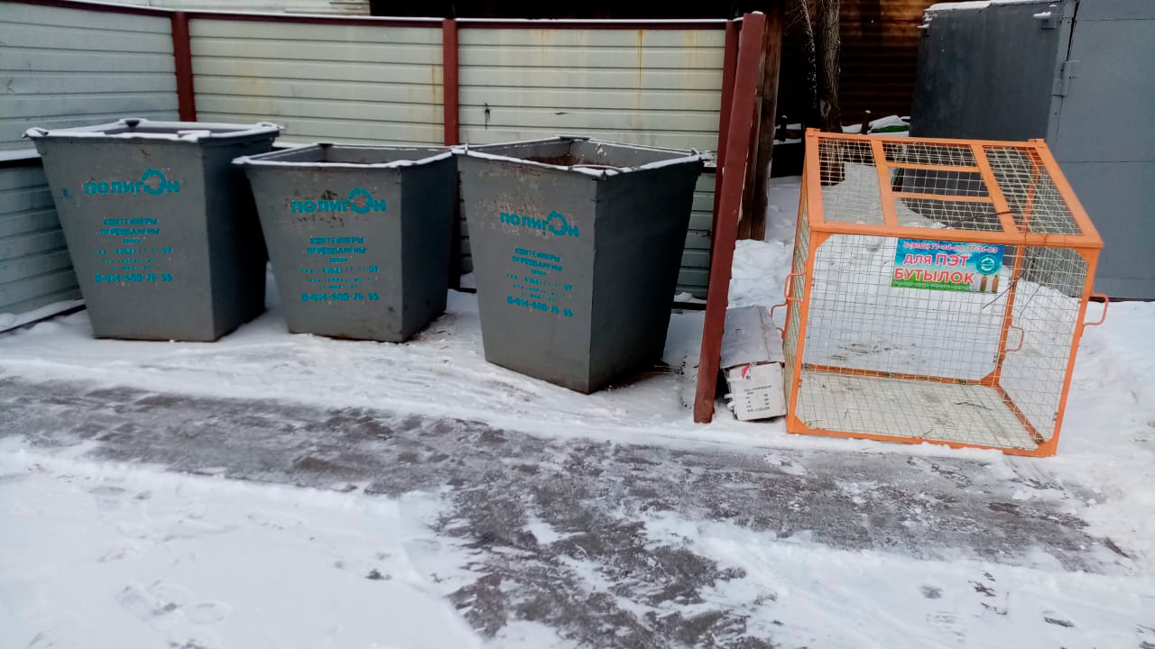
Металлический контейнер для сбора твердых коммунальных отходов.
Металлический контейнер для раздельного мусора (для пластика).
04.07.2023

Slide 12
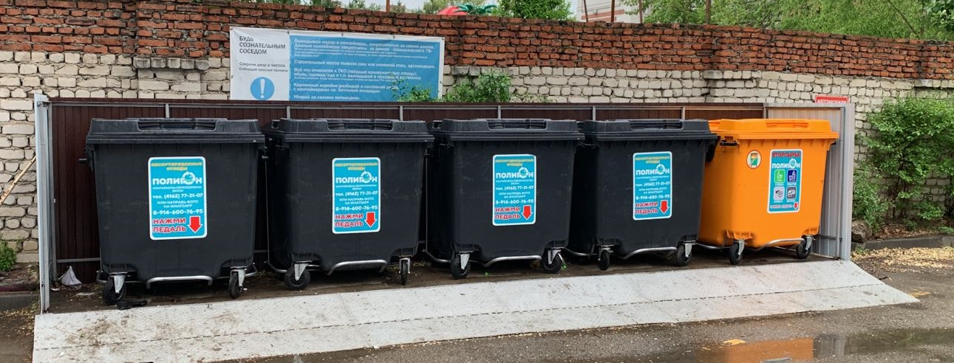
ЕВРО контейнер для сбора твердых коммунальных отходов 1.1м3
04.07.2023

Slide 13
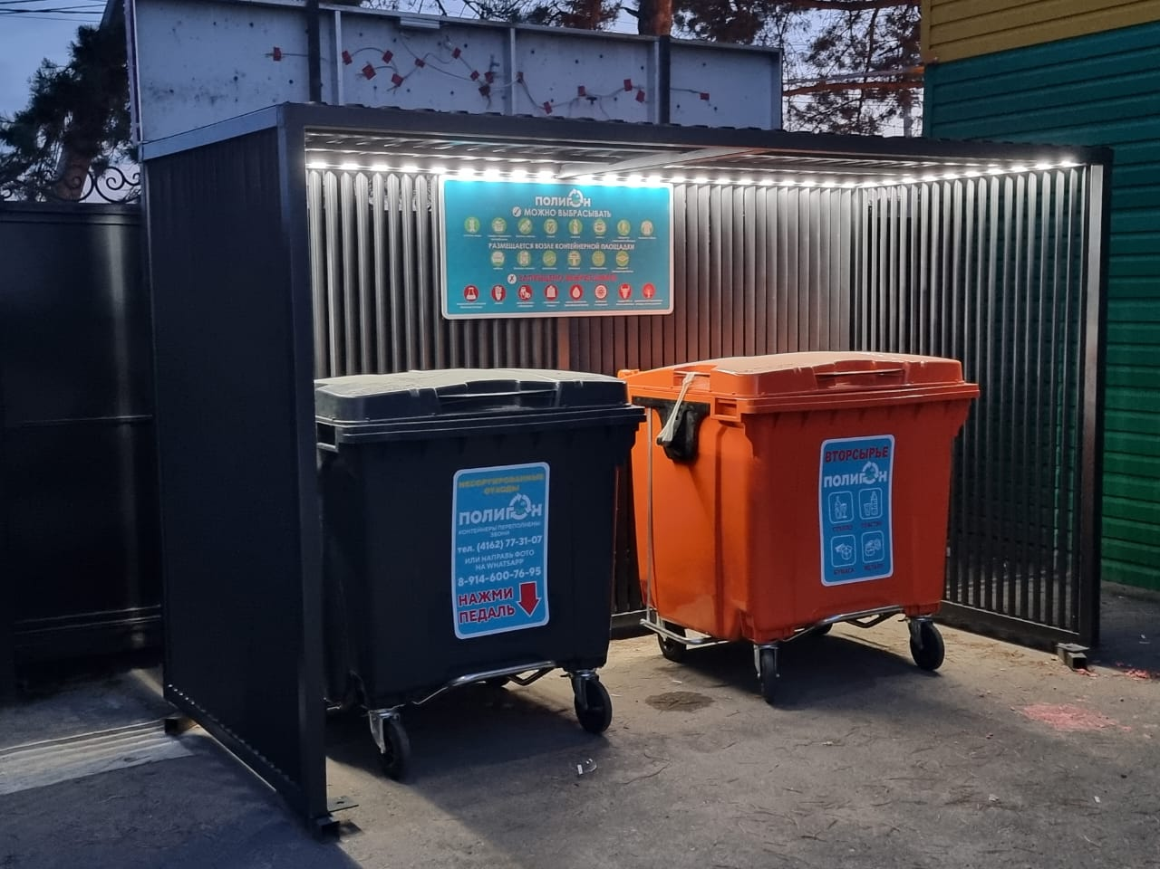
Место (площадка) накопления твердых коммунальных отходов
04.07.2023

Slide 14
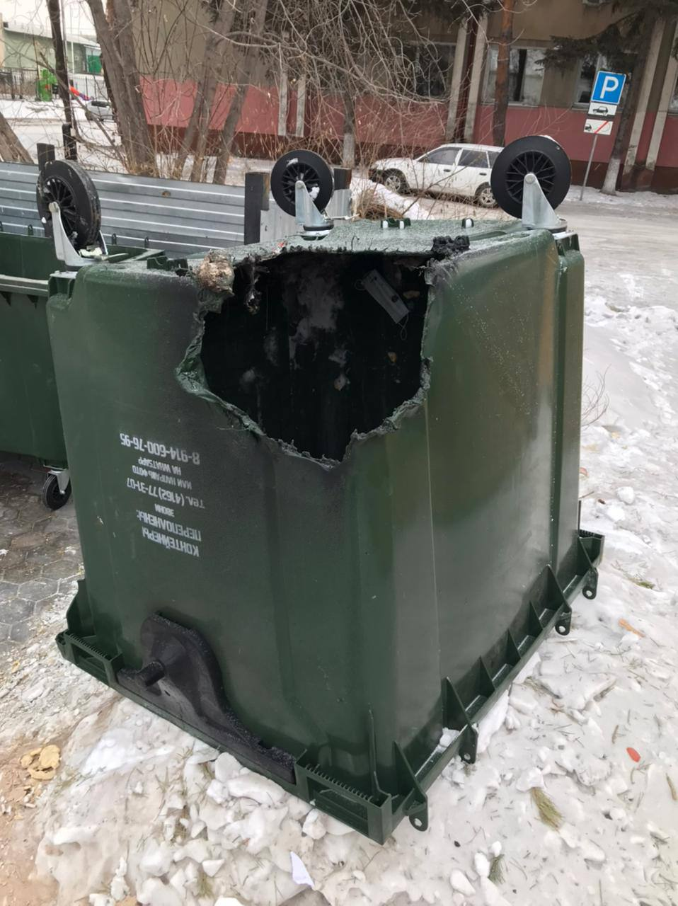
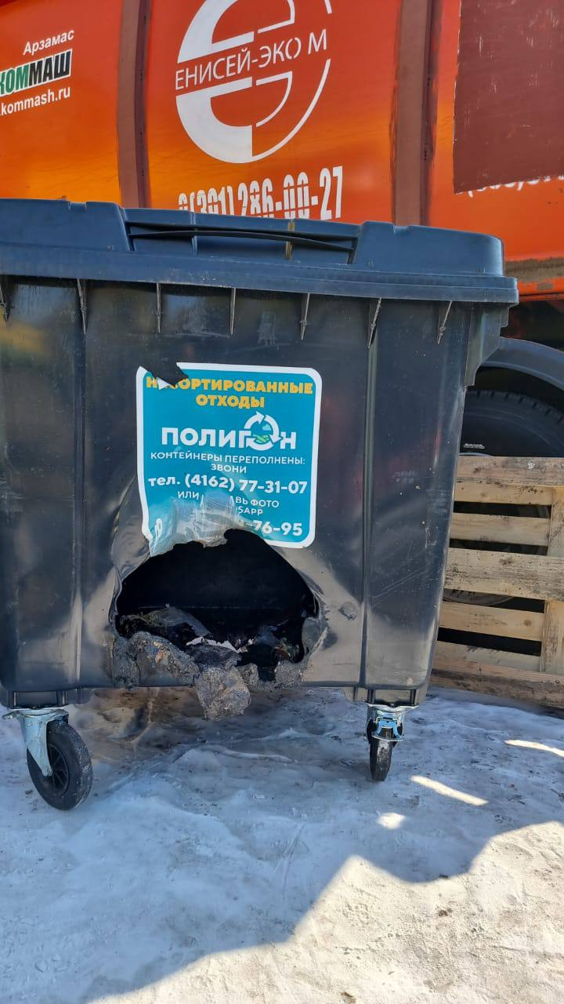
Поврежденные контейнеры
04.07.2023

Slide 15
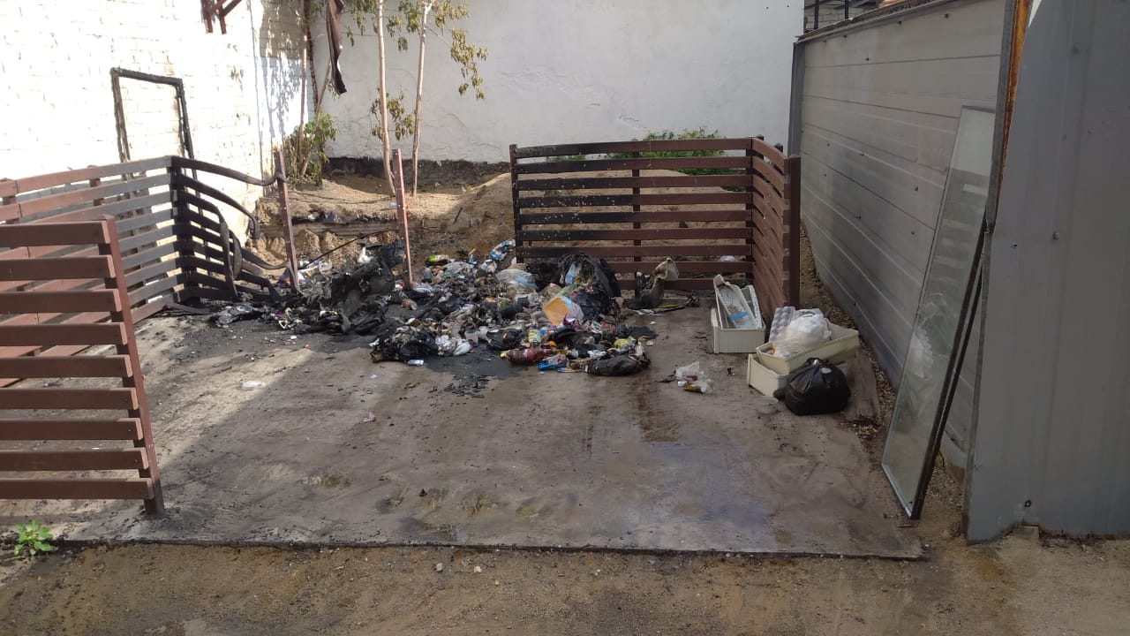
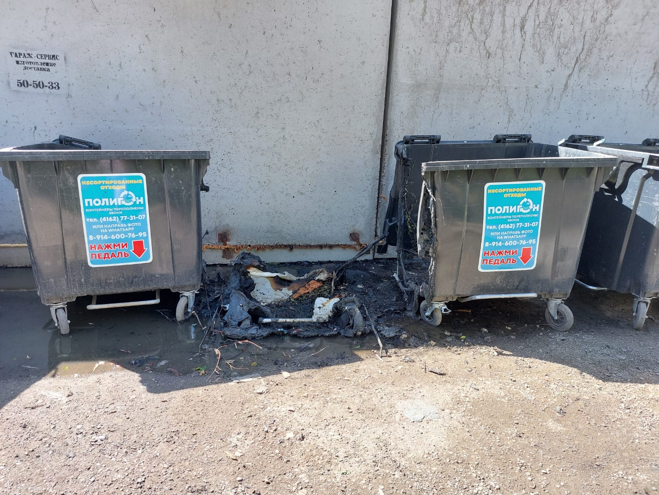
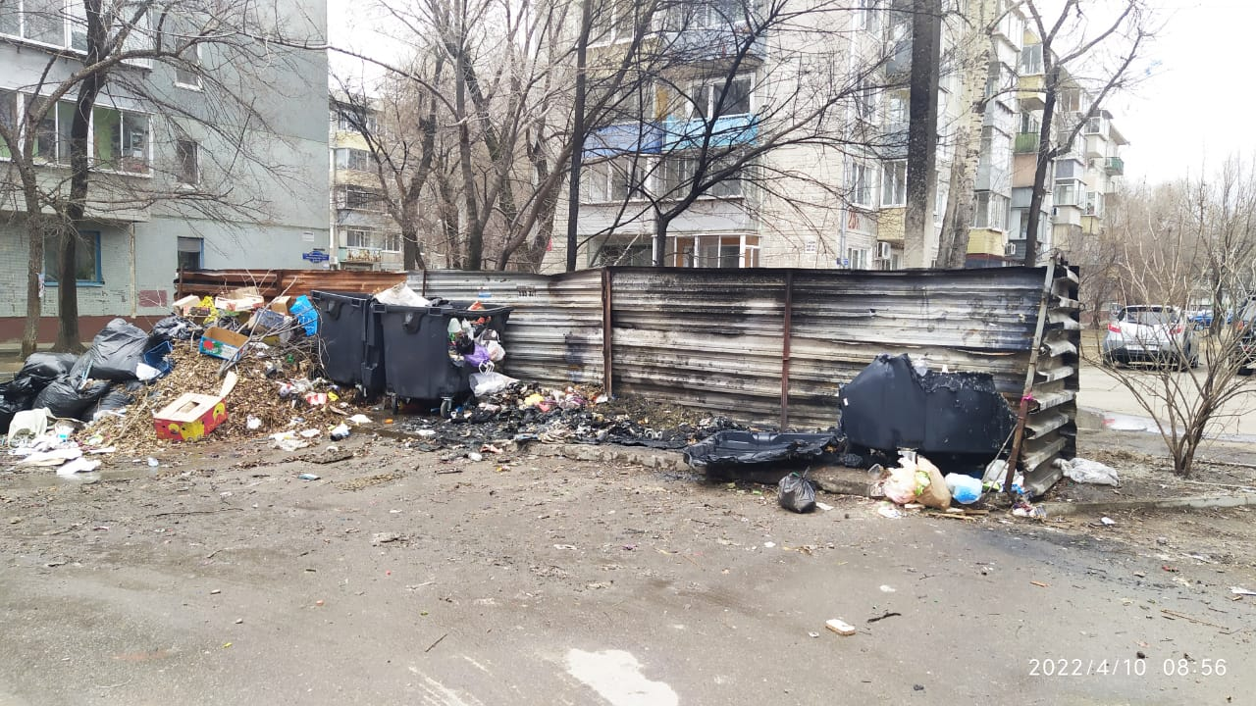
Поврежденные контейнеры
04.07.2023

Slide 16
Спасибо за внимание!
полигон28.рф
04.07.2023

